Slide 1
第六讲 信号编码技术

Slide 2
前节回顾
天线
电磁波辐射与天线参数
天线类型
天线极化、增益
辐射方向图和有效面积
电磁波的传输方式
电磁波传播特点
理想模型-自由空间衰落
媒介因素
地波
天波
视距传输
信道衰落与差错补偿机制

Slide 3
数字通信
数字通信：利用数字信号来传递消息。
信
信
信
信
信
源
道
调
信
道
源
信
编
解
译
编
译
源
码
码
制
道
调
码
码
宿
器
器
器
器
发送端时钟
接收端时钟
噪声

Slide 4
信号编码技术
调制和编码
信号编码准则
数字信号调制为模拟信号
ASK
FSK
MFSK
PSK
调制技术性能量化
模拟信号调制为高频模拟信号
AM FM PM
模拟信号编码为数字信号
脉码调制PCM
Delta调制

Slide 5
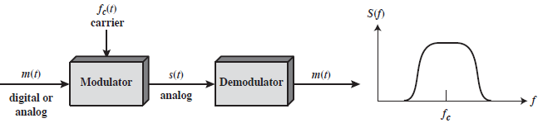
调制
m(t)：数字或模拟
f_{c}(t)：载波（carrier）信号，频率为f_{c}
调制：将源数据编码为以频率f_{c}为中心的模拟信号。
解调：反向过程

Slide 6
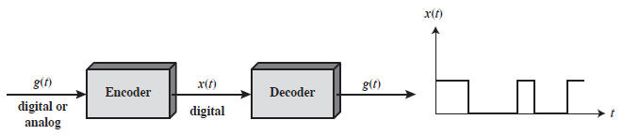
编码
g(t)：模拟或者数字，称为基带信号（base band）
x(t)：数字信号
编码和解码主要涉及采样技术
Notes:
调制是指用模拟信号承载数字或模拟数据; 而编码则是指用数字信号承载数字或模拟数据

Slide 7
图6-1 几种基本的基带信号二元码波形
Notes:
单极性非归零码: 用一种信号电平代表 “1”码，用另一种信号电平代表“0”码，在码元持续期间电平保持不变。如用高电平代表“1”，低电平（一般为零电平）代表“0”，为正逻辑；反之为负逻辑。
单极性NRZ波形的主要特点：（1）有直流分量，无法使用一些交流耦合的线路和设备；（2）不能直接提取位同步信息；（3）判决电平不能稳定在最佳的电平，即抗噪性能差；（4）传输时需一端接地。不能用两根芯线均不接地的电缆传输线
由于差分码是以相邻脉冲电平的相对变化来表示代码，因此称它为相对码

Slide 8
和无线通信相关的
数字内容调制为模拟信号：适合无线传输
模拟内容调制为模拟信号：基带低频信号→较高频段信号
回顾前节，虽然低频信号的地空媒介衰减更小，但低频信号需要大天线
模拟内容编码为数字信号：传输之前，提高信号质量
容错
TDM

Slide 9
信号编码的准则
一些术语
数据单元（bit），0或者1
数据传输速率（bps），每秒传输的bit数
信号单元
数字信号，一个固定电平的脉冲
模拟信号，一个固定频率、振幅和相位的脉冲
信号速率或者调制速率，每秒钟传输的信号单元数量，单位是波特（baud）

Slide 10
为正确解码，接收端必须：
精确地知道信号何时开始、何时结束？
信号代表什么？
以下因素决定信号解调/解码的成功率，或者误码率
信号噪声比，E_{b}/N₀，信噪比越高，误码率越小
传输速率越高，误码率越大
带宽越大，传输速率越高，误码率越大（引入更多噪声）

Slide 11
通常从以下几个方面评价一项编码（调制）技术
所用频段
倾向于不使用高频
倾向于不使用直流电模块
信号能量应集中于频段中央，信号在频段边缘质量差
同步
接收方应能识别一个bit信号的开始和结束
提供独立的时钟信道，昂贵
提供某种同步机制
抗干扰、抗噪声
成本和复杂度，信号速率越高，越复杂

Slide 12
信号编码技术
数字信号和模拟信号
信号编码准则
数字信号调制为模拟信号
ASK
FSK
MFSK
PSK
调制技术性能量化
模拟信号调制为高频模拟信号
AM FM PM
模拟信号编码为数字信号
脉码调制PCM
Delta调制

Slide 13
调制技术基础
应用
Modem将数字信号调制为适合在电话网络上传输的模拟信号
无线数字通信
数字内容到模拟信号的基本调制方法
振幅键控（Amplitude-shift keying ，ASK），通过调整载波的振幅调制
频移键控（Frequency-shift keying，FSK），通过调整载波的频率调制
相移键控（Phase-shift keying，PSK），通过调整载波的相位调制
分别对应于用正弦波的幅度、频率和相位来传递数字基带信号。

Slide 14
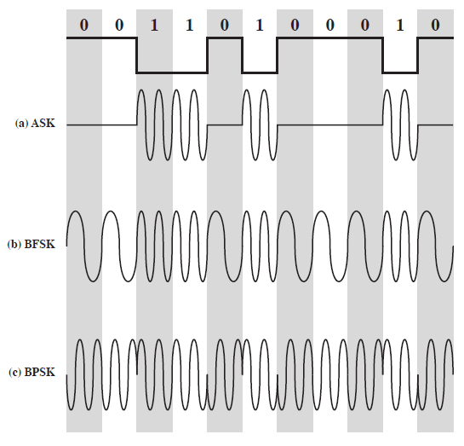

Slide 15
二进制幅度键控（2ASK）
一般原理与实现方法
幅度键控（ASK）属于数字幅度调制，二进制调制时记作2ASK。
1. 定义：2ASK是利用代表数字信息“0”或“1”的基带矩形脉冲去键控一个连续的载波，使载波时断时续地输出。有载波输出时表示发送“1”，无载波输出时表示发送“0”。
波形：
“1”－－通/f_{c}，
“0”－－断/0。
OOK信号

Slide 16
2ASK信号时域表达式：
其中，s(t)为单极性NRZ矩形脉冲序列：
3. 2ASK信号的产生方法（调制方法）
－－模拟法；键控法。
OOK
开关S 的动作由S( t ) 决定

Slide 17
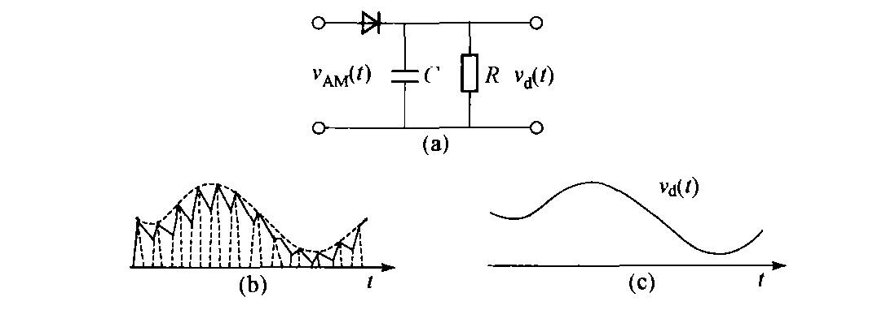
2ASK信号解调----2ASK属于100%的AM调制!
－－常用方法主要有两种：
（1）包络检波法

Slide 18
2ASK信号解调----2ASK属于100%的AM调制!
－－常用方法主要有两种：
（1）包络检波法
BPF（带通滤波器）----保证信号顺利通过，滤除带外噪声。恰好使2ASK信号完整地通过，输出：s_{2ASK}(t)。
包检器：检测已调信号，输出其包络：s (t) 。
LPF（低通滤波器）----滤除高频杂波，使基带信号（包络）通过。
抽样判决器：包括抽样、判决及码元形成器。抽样脉冲（位同步）通常位于每个码元的中央位置，重复周期等于码元的宽度T_{b}。

Slide 19
（2）相干检测法:
各点波形：

Slide 20
2ASK信号的功率谱及带宽
研究信号功率谱的目的：
确定信号的传输带宽(由连续谱)，选择或设计传输信道；
观察有无所需的频率分量(由离散谱)。
重要公式（可以证明）：
若已调信号可以表示成：
则已调信号的功率谱为P_{e}( f )：
其中P_{s}( f )为调制信号s (t)的功率谱。

Slide 21
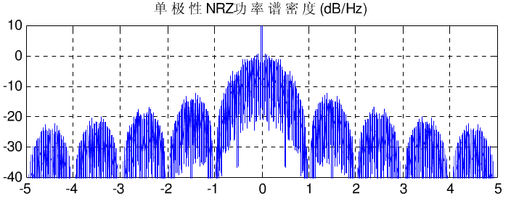
（6.2-1）
2ASK信号的功率谱：
其中， s (t)为单极性NRZ信号，其功率谱为
参见基带信号功率谱材料页
代入式（6.2-1）得，2ASK信号功率谱
（6.2-2）

Slide 22
连续谱
离散谱
功率谱：
带宽为：
为码元传输速率。
频带利用率为：

Slide 23
振幅键控ASK的应用
特点：
振幅键控易受增益变化影响
效率不高 1/2 Baud/Hz
在语音线路上传输速率不超过1200bps

Slide 24
二进制频移键控（BFSK）
用载波频率f_{c}附近的两个频率表示两个二进制数字
其中f₁和f₂距离f_{c}相同，但是方向相反
特点
比ASK更可靠，不易受错误影响
常在高频（3-30MHz）上使用

Slide 25
二进制频移键控（BFSK）
1.定义：频移键控（FSK）属于数字频率调制，是用载波的频率不同来传送数字消息，即用所传送的数字消息控制载波的频率。
图中，s(t)为二进制矩形脉冲序列。
模拟调频法：利用矩形脉冲序列对载波进行调频。VCO
键控法：利用受矩形脉冲序列控制的开关电路对两个不同的独立频率源进行选通。
“1”－ f₁ ; “0”－ f₂

Slide 26
2FSK信号表达式
（1）波形特点
“1”－ f₁ ; “0”－ f₂
特点：
●基带信号s(t)为单极性NRZ信号；
●一路2FSK信号可视为两路2ASK信号的合成！

Slide 27
2FSK信号的功率谱及带宽
核心思想：2FSK信号可视为两个2ASK信号的合成。
所以：2FSK信号功率谱为两个2ASK功率谱之和。
其中， 、 分别为基带信号 、 的功率谱，当s(t)是单极性NRZ波形且“0”、“1”等概出现时， 。

Slide 28
讨论：
（1）2FSK信号的功率谱与2ASK信号的功率谱相似，由离散谱和连续谱两部分组成。
仅画出正频率部分
（2）连续谱的形状随着 的大小而异：
，出现双峰；
，出现单峰。
（3）2FSK信号的频带宽度为
系统的频带利用率为
Notes:
2FSK信号频谱不重叠的最小带宽为 4fb

Slide 29
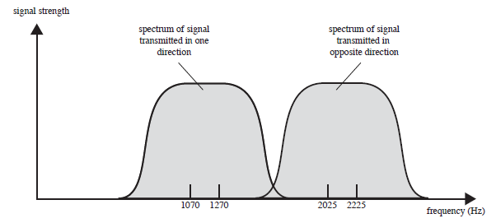
Bell 108 modem：使用BFSK调制，全双工方式
一路载波频率是1170Hz，频移100Hz
另一路载波频率是2125Hz，频移100Hz

Slide 30
多进制频移键控（MFSK）
使用M个频率传输M个信号单元
f_{i} =f_{c}+(2i-1-M)f_{d}
f_{c} =载波频率
f_{d} =频移距离
M =不同的信号单元个数
L=log2M 每个信号单元包含的bit数

Slide 31

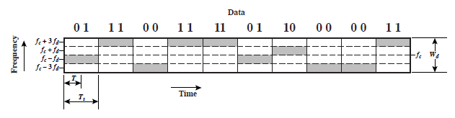
例1，f_{c}=250kHz，f_{d}=25kHz，M=8，所有的信号频率是多少？
f₁=75kHz，f₂=125kHz，f₃=175kHz，f₄=225kHz f₅=275kHz，f₆=325kHz，f₇=375kHz，f₈=425kHz
例2，MFSK调制，M=4。
f_{i} =f_{c}+(2i-1-M)f_{d}

Slide 32
MFSK中
每个频率的信号维持T_{s}，
T_{s}=LT，其中T是一个bit的传输时间
每个信号包含Lbit
M=2^{L}，2f_{d}=1/T_{s}，
需要带宽，W_{d}=2Mf_{d}=2^{L}/LT=M/T_{s}
例1中，传输速率1/T=2Lf_{d}=150kbps

Slide 33
相移键控PSK
两相相移键控（BPSK）
使用两个相位(初相)表示二进制数字
如果定义d(t)为+1表示1，-1表示0，则
相位选择原则：易于实现；相位间距尽可能大。二进制相移键控中：
A方式：0和π；
B方式：π/2和-π/2。

Slide 34
时域表达式
A方式2PSK已调信号的时域表达式为
（6.4-1）
其中：与2ASK及2FSK时不同， s(t)为双极性NRZ基带信号：
注：此处之所以可以把相位携带信息的2PSK信号写成式（6.4-1）所示的幅度调制形式，是因为在任一个码元持续时间T_{b}内，有
Notes:
2PSK调制也是AM调制？

Slide 35
（6.4-1）
讨论：
1. 由于s(t)采用双极性基带信号，均值为0，所以2PSK属于DSB调制!
2. 相位调制本质上是一种非线性调制，但在数字调相中，由于表征信息的相位变化只有有限的离散取值，因此，可以把相位变化归结为幅度变化－－数字调相同线性调制的数字调幅就联系起来了，为此可以把数字调相信号当作线性调制信号来处理了。
注：
线性调制：已调信号和基带信号的频谱结构相同，只是搬移了一个位置。已调信号可以表示成基带信号和载波信号的乘积（ASK）。
非线性调制：已调信号和基带信号的频谱结构不同，有新的频率成分出现，不能表示成基带信号和载波的简单乘积（FSK、PSK）。

Slide 36
四相相移键控 - QPSK
每个信号代表两个bit

Slide 37
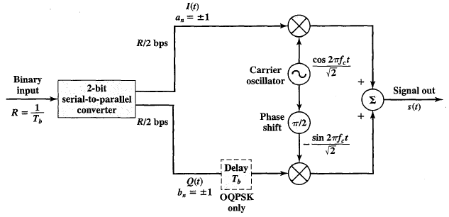

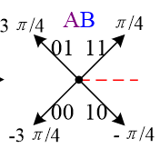
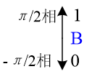
调制过程
初始的二进制信号被分为两路（I(t)和Q(t)），每一路速率R/2
I(t)直接和载波信号相乘（1对应振幅为正，0对应振幅为负）
Q(t)和相位延迟90度的载波信号相乘
两路信号相加

Slide 38
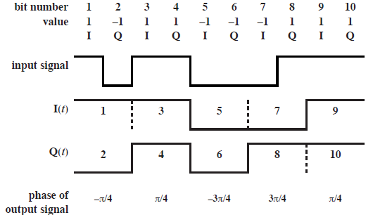
每一路速率R/2，一个码元周期是1bit信号周期的2倍

Slide 39
多相调相信号矢量图
四相调相A方式
四相调相B方式
八相调相A方式
八相调相B方式

Slide 40
多相位相移键控
使用多个相位的信号传输超过一个bit，例如，用8个相位传输3bit的信号
信号传输速率（比特率）和调制速率（波特率）的关系
D，波特率
R，传输速率（比特率，bps），R=1/T_{b}
M，不同的信号单元个数，M=2^{L}
L，一个信号单元包含的比特数
例如，一条线路每秒传输2400个信号，波特率=2400，每个信号包含L=4bit，则传输速率=9600bps

Slide 41
差分相移键控 2DPSK信号波形
1 0 0 1 0 1 1 0
绝对码
f(t)
f(t)
t
差分码(单极性)
f(t)
t
差分码(双极性)
t
f(t)
载波信号
t
f(t)
0
2DPSK信号
t
Notes:
2PSK系统存在“相位模糊”问题，而2DPSK系统不存在“相位模糊”问题。

Slide 42
调制技术的性能比较
调制信号的带宽（B_{T}），考虑滤波器下降沿包含的旁瓣冗余率 r，0< r <1，和信号的滤波技术有关
对ASK, PSK B_{T} = (1+r)R
对FSK B_{T} = 2DF+(1+r)R
R，比特率
DF = f_{c}-f₁ = f₂-f_{c}
前面推导中 r=1，故ASK =2R， FSK =4R

Slide 43
对MPSK，
MFSK，
L，单个信号包含的bit数
M，不同信号个数
带宽利用率R/B_{T}
MFSK：M越大 利用率越低，设r =1，则
MPSK：M越大 利用率越高

Slide 44

误码率: 引入信道噪声后 解调时误判率，可根据信号频谱推导
调制方式 | 解调方式 | 误码率公式
2ASK | 非相干检测
 | 相干检测
2FSK | 非相干检测
 | 相干检测
2PSK | 相干检测
2DPSK | 差分检测
高斯误差函数

Slide 45
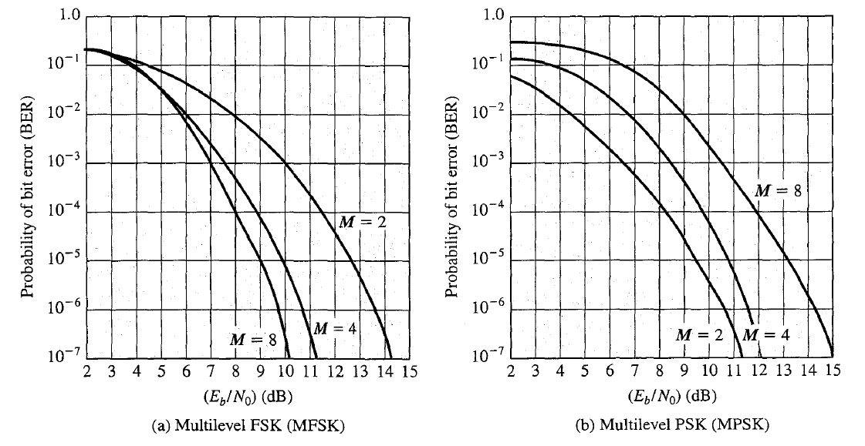
MFSK：M越大，误码率越低，带宽利用率越低
MPSK：M越大，误码率越高，带宽利用率越高

Slide 46
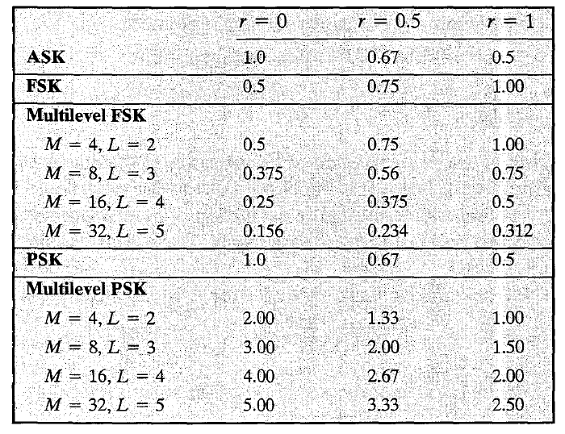
发送速率与传输带宽之比 R/B_{T}
B_{T} = 2DF+(1+r)R
0.33
0.25

Slide 47
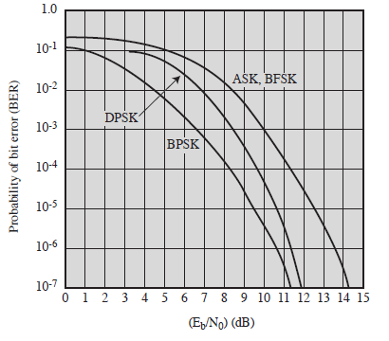
不同调制下，误码率和E_{b}/N₀的关系
BPSK优于ASK和BFSK 3-4dB。

Slide 48
最小频移键控（MSK）
一种BFSK
E_{b}是传输一个bit所用功率
T_{b}是传输一个bit的时间
是t=0时的相位
这是接收方可以检测到的最小频移

Slide 49
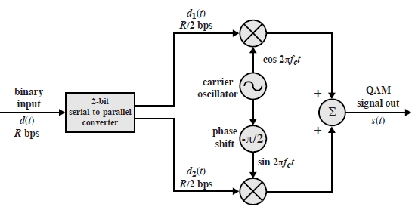
QAM （ 正交幅度调制）
可以视为ASK和PSK的结合
初始的二进制信号被分为两路（d₁(t)和d₂(t)），每一路速率R/2
同时在载波频率f_{c}上传输两个ASK信号
相位相差90度
Notes:
QAM是用两路独立的基带信号对两个相互正交的同频载波进行抑制载波双边带调幅，利用这种已调信号的频谱在同一带宽内的正交性，实现两路并行的数字信息的传输

Slide 50
如果ASK使用两种电平，2路数据两两结合，分别进入2个电平转换器，转换成两路4电平数据。例如，00转换成-3，01转换成-1，10转换成1，11转换成3，则最终的信号存在2×2=4种状态
如果ASK使用4种电平，则最终的信号存在4×4=16种状态
目前，包含64甚至256种状态的QAM已经被实现。

Slide 51
幅相联合调制的优势
MASK星座图
8PSK星座图（A方式）

Slide 52
幅相联合调制
MQAM频带利用率
16PSK星座图
16QAM星座图
16APK星座图

Slide 53
64QAM星座图

Slide 54
128QAM星座图

Slide 55
幅相联合调制的应用
3G的调制方式
WCDMA：QPSK、16QAM、64QAM
TD-SCDMA：QPSK、16QAM、64QAM
CDMA200：QPSK、16QAM、64QAM
4G
高达256QAM

Slide 56
信号编码技术
数字信号和模拟信号
信号编码准则
数字信号调制为模拟信号
ASK
FSK
MFSK
PSK
调制技术性能量化
模拟信号调制为高频模拟信号
AM FM PM
模拟信号调制为数字信号
脉码调制PCM
Delta调制

Slide 57
模拟信号调制的必要性
数字信号调制为模拟信号
很多介质（空气、太空）只能传输模拟电波信号
模拟信号调制为模拟信号
将低频信号转化为高频信号，低频基带信号无法直接传输
调制过程中可以频分复用
模拟信号调制
调幅
角度调制
调频
调相

Slide 58
调幅（Amplitude Modulation，AM）
载波，cos2πf_{c}t
x(t)，待调制信号
n_{a}，调制指数，待调制信号和载波信号的振幅之比
又称双边带传送载波，DSBTC

Slide 59
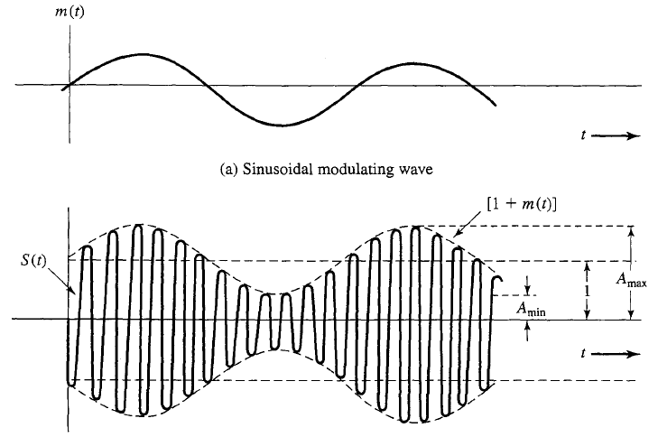

Slide 60
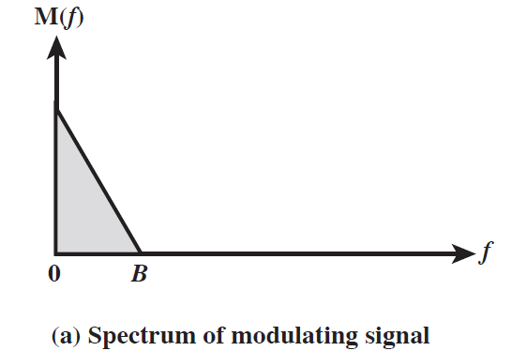
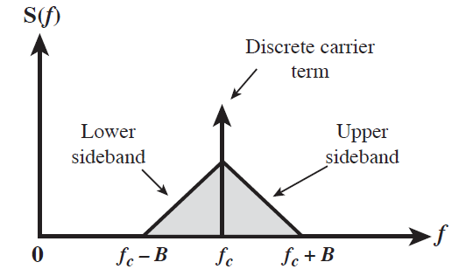
例，DSBTC中，x(t)是cos2πf_{m}t，调制后的信号
调制后的信号包含三个频率
|f | > |f_{c}|，被称为上边带
|f | < |f_{c}|，被称为下边带
上、下边带都是原信号x(t)频谱的一个副本

Slide 61
DSBTC信号传输功率
P_{t}，s(t)信号传输功率
P_{c}，载波传输功率
单边带（SSB）
只传输一个边带的信号，不传输载波信号和另一边带的信号
和双边带相比，仅需要一半带宽，且无需传送载波，能量消耗少

Slide 62
角度调制（Angle Modulation）
调相（PM），相位和待调制信号成正比
n_{p}被称为调相指数

Slide 63
调频（FM），相位的导数正比于待调制信号
n_{f}被称为调频指数
最大频率偏移
其中A_{m}是m(t)的最大幅度，增大A_{m}，频偏相应增大
调频信号的带宽正比于A_{m} ，但是信号的功率是恒定的A_{c}²/2。

Slide 64
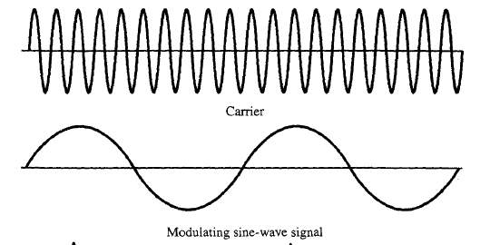
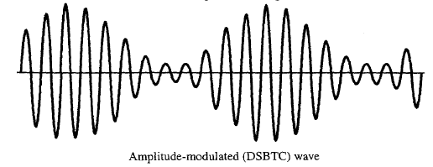

Slide 65
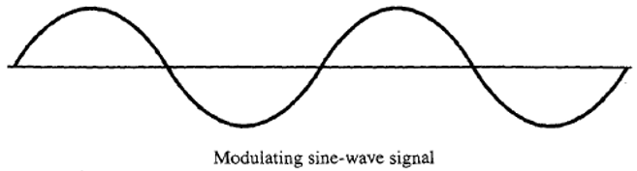
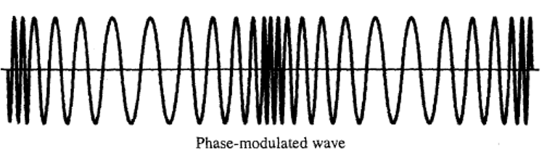

Slide 66
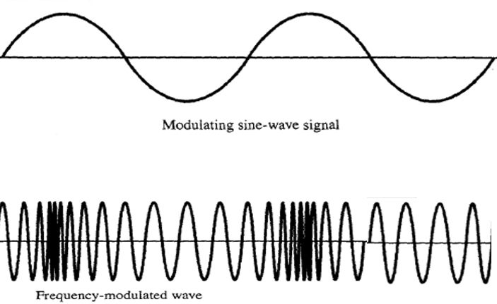

Slide 67
比较AM、PM、FM
调制后的信号频率在载波 f_{c} 附近
AM是一个线性过程，调制后带宽B_{T}=2B，即2倍基带带宽
对PM和FM，根据Carson定律，
对FM，
相同的基带信号，PM和FM比AM需要更多的带宽

Slide 68
信号编码技术
数字信号和模拟信号
信号编码准则
数字信号调制为模拟信号
ASK
FSK
MFSK
PSK
调制技术性能量化
模拟信号调制为高频模拟信号
AM FM PM
模拟信号调制为数字信号
脉码调制PCM
Delta调制

Slide 69
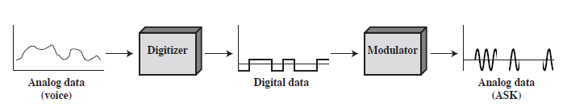
模拟数据调制为数字信号
脉冲编码调制（PCM）
Delta调制
用于将模拟数据调制为数字信号，并将数字信号恢复为模拟数据的设备被称为编解码器（codec，coder-decoder）
数字信号便于纠错、检错、TDM、CDMA等等

Slide 70
脉冲编码调制
基于采样定理
如果采样的频率大于信号f(t)最高频率的两倍，则采样包含f(t)的所有信息
通过采样，获得一系列模拟信号强度，被称为脉冲幅值调制（PAM）
仍然是模拟信号
将每个PAM值用nbit数字量化表示，获得nbit数字信号，被称为脉冲编码调制（PCM）

Slide 71
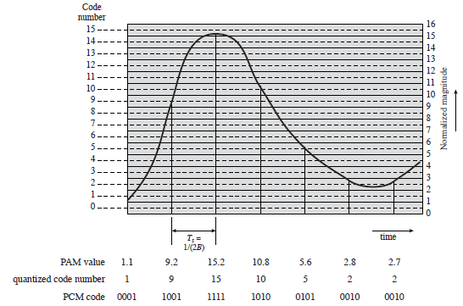

Slide 72
使用nbit数字表示一个模拟信号幅值，会产生误差，被称为量化噪声
PCM的信噪比（噪声仅限于量化噪声）
每当多使用一个bit量化，信噪比提高6dB
例 T1语音线路中，采样率8000Hz（语音频率不超过4kHz）。用8bit量化，T1的速率为8000（样本/秒）×8（bit/样本）=64kbps

Slide 73
使用非线性编码技术
量化阶梯并非均匀划分的
低振幅信号容易失真
对于低振幅信号，使用较小的量化阶梯（更精细的量化）；对高振幅信号，使用较大的量化阶梯（较粗的量化）
信号补偿（companding）
基于相同的原因，对低振幅信号进行补偿

Slide 74
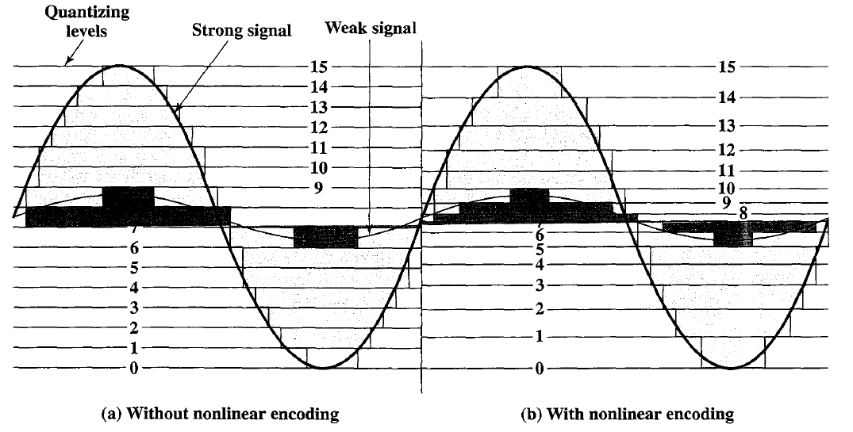

Slide 75
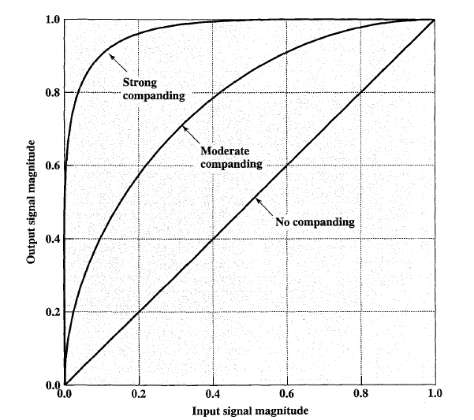
信号补偿方式

Slide 76
Delta调制
用一个“阶梯函数”近似模拟信号
阶梯函数在每个采样周期中上升或者下降δ
使用数字信号表示阶梯函数的上升和下降
1表示上升
0表示下降

Slide 77
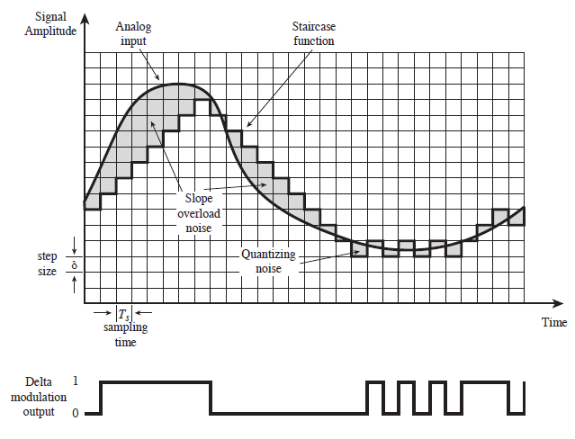

Slide 78
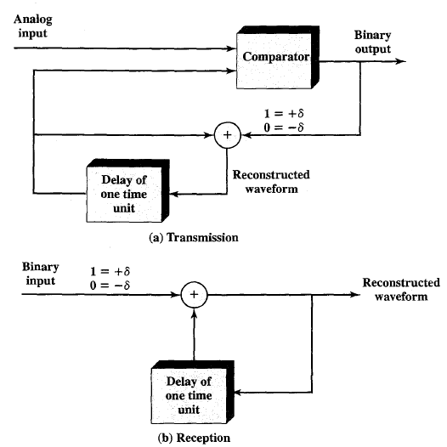
发送端
接收端

Slide 79
两个关键参数
阶梯函数提高或者降低的幅度δ
采样率
提高采样率，采样更加准确，信号质量高
传输速率相应提高，能“跟上”快速变化的模拟信号波形
但是会产生量化噪声
PCM和Delta调制都很容易实现，这是它们的最大优势

Slide 80
为什么要调制为数字信号
语音信号PCM，7bit，采样率每秒8000，调制后是56kbps。根据奈奎斯特公式，56kbps的传输速率需要28kHz（4kHz带宽足以传输模拟语音信号）。那为什么还要调制为数字信号？
理由
数字中继器取代模拟信号放大器，不会引入新的噪声
使用TDM而非FDM，不会引入交调噪声
便于在各类数字交换网络中使用
今天，更先进的编解码技术
语音：4kbps
视频：15Mbps，较为静态的场景下64kbps

Slide 81
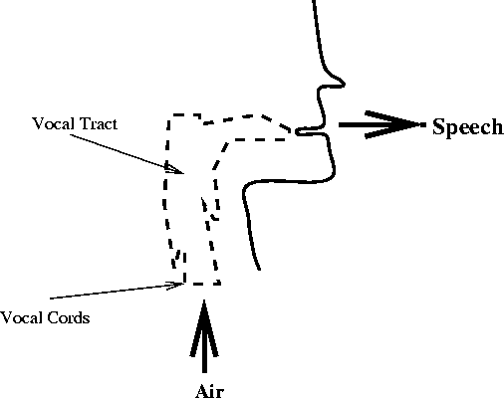
合成语音编码技术
原理：将人的声音模型化为一个气流激发源流过气管与嘴型变化后的变化
通过预测模拟“气流” “声带”“气管”等 滤波器的参数，对语音 编码
仅针对语音，压缩率高

Slide 82
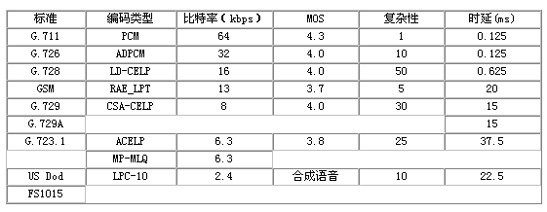
MOS：长话质量的语音平均意见得分
PCM 64kbps
ADPCM
32kbps
CELP
4.8kbps
LPC-10
2.4kbps

Slide 83
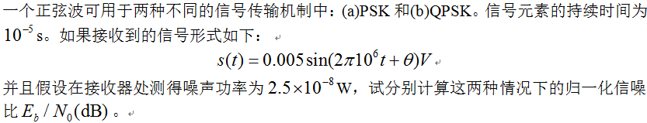



第4次作业
Problems
6.2
(提示:对单位码元周期的功率谱积分得到功率值 )
6.4
6.6 6.10

